Slide 1
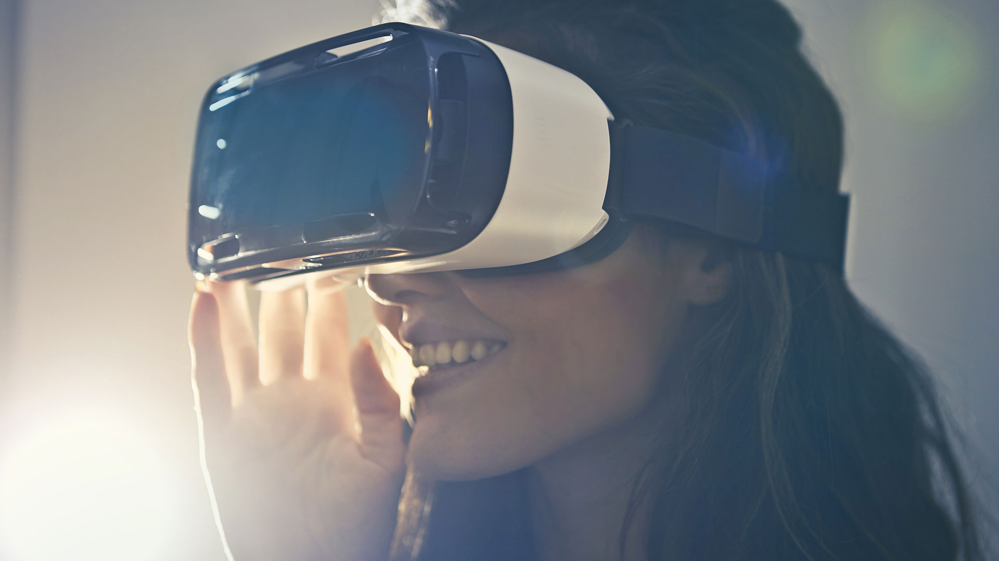
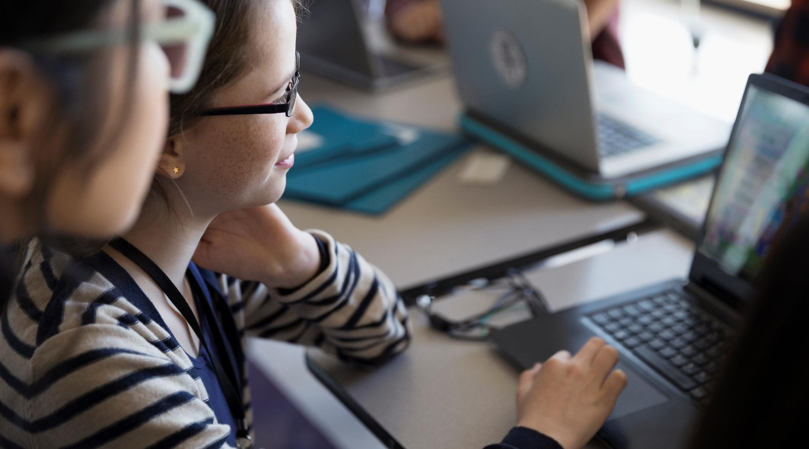
Українська модель «Держави у смартфоні» : перспективи , виклики , загрози
ДВНЗ «Прикарпатський національний університет імені Василя Стефаника»
Виконала студентка гр. П-41
Дукач Наталія
Науковий керівник:
доцент Доцяк І. І.

Slide 2

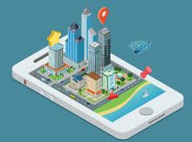
Актуальність теми
Інформаційне суспільство – нова епоха розвитку людства, яка визначає особливості існування сучасної цивілізації та характер і спрямування трансформаційних процесів. Сьогодні глобалізація «стискає» простір та час, прискорюючи політичні та соціо-культурні зміни.
Україна – країна пострадянського типу, що стала на шлях демократичних перетворень в нових цивілізаційних умовах. Відкрита агресія з боку Російської Федерації ще більше посилює складність суспільних перетворень та ризики глобалізаційних викликів. Широке використання інформаційно-комп’ютерних технологій може або прискорити поступ України на шляху демократичних трансформацій або посилити авторитарні чи навіть тоталітарні тенденції. Процес запровадження української моделі «Держави у смартфоні» супроводжується проявами обох визначених тенденцій.
В умовах гібридної війни Україна стоїть перед дилемою: «електронна демократія» чи «цифрова диктатура»

Slide 3

Мета дослідження: аналіз української моделі запровадження е-демократії, виділення основних переваг, викликів та загроз, які її супроводжують. Завдання:
виокремити суть та переваги е-демократії;
проаналізувати основні виклики запровадження української моделі «Держави у смартфоні»;
з’ясувати ризики та загрози «цифрової диктатури» в українському контексті.

Slide 4
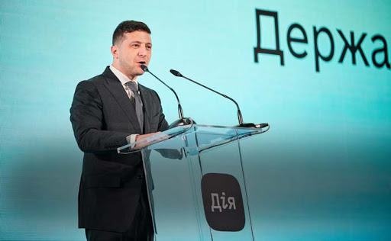
«Держава у смартфоні»
У грудні 2019 року уряд презентував мобільний додаток «Дія» як елемент «Держави у смартфоні» - передвиборчої обіцянки В. Зеленського та партії «Слуга народу». Визначальна мета цієї реформи - об'єднати всі державні послуги в одному сервісі. Заради неї у вересні 2019 року було створено Міністерство цифрової трансформації України
Всі послуги мають бути присутніми на одному порталі у так званому «єдиному вікні». Це місце, де громадяни можуть отримати державні послуги, які почергово відцифровувуються і додаються.
За 5 років планується запровадити принцип: якщо послуги немає он-лайн, то її немає оф-лайн
Передбачається, що на кожному документі буде QR-код. Підхід «people to people» дає можливість перевірити на справжність будь-який документ просто навівши камеру телефону на нього

Slide 5
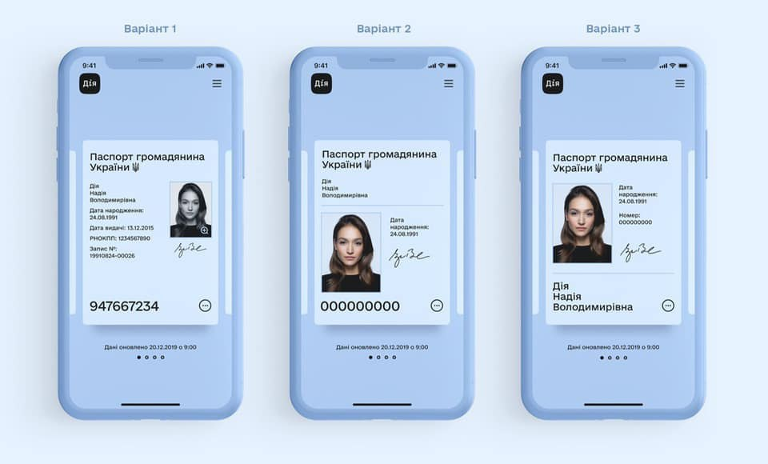
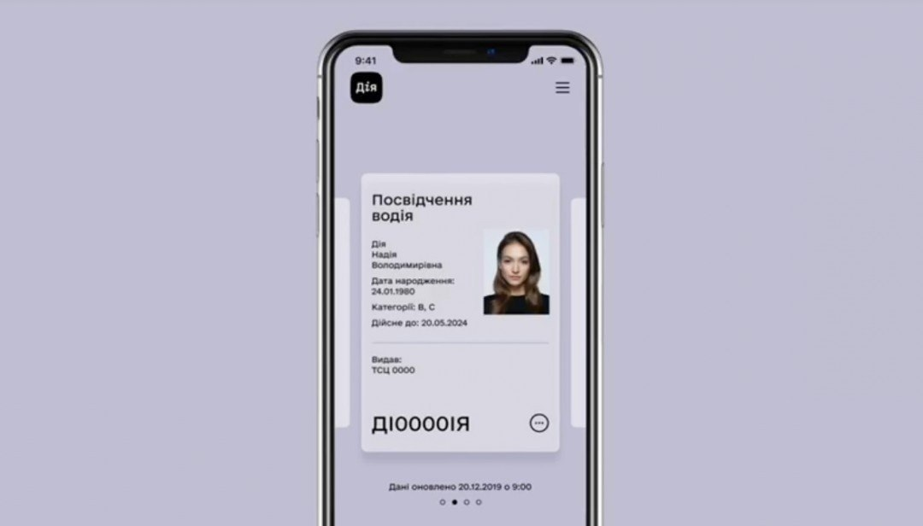
Приклад ID-паспорта у додатку “Дія”
Приклад водійського посвідчення у додатку “Дія”

Slide 6
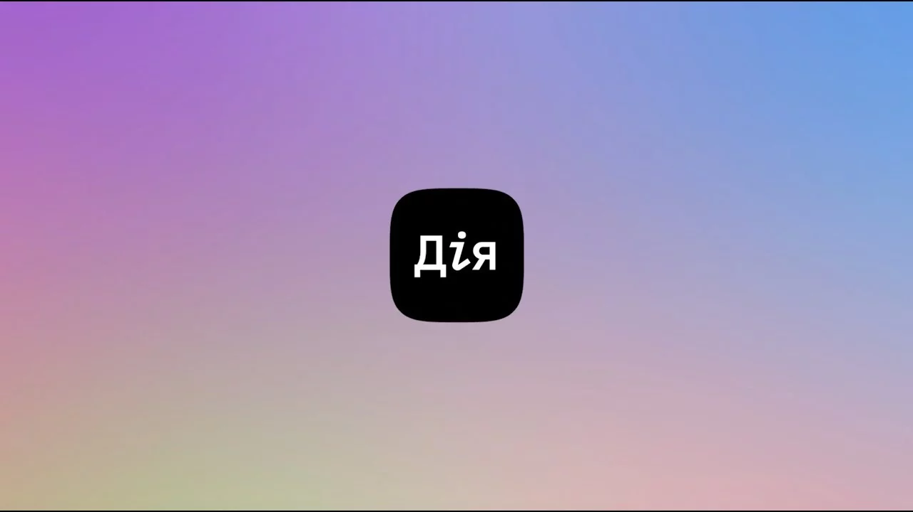
Переваги та можливості «Держави у смартфоні»
- істотне зниження витрат на здійснення демократичних процедур;
- зниження витрат на інтерактивні форми взаємодії з громадянами, що дозволяє органам державної влади більш повно враховувати думки різних соціальних груп при прийнятті рішень;
- публічність, мобільність та оперативність;
- залучення громадян до прийняття рішень на більш ранніх стадіях і в більш тісній формі;
- залучення соцільних груп з обмеженими можливостями, яким складно забезпечувати свої громадянські права використовуючи «традиційні» форми демократичної участі;
- зміцнення довіри громадян до держави за рахунок іміджевих функцій нових комунікаційних каналів, створення у громадян ілюзії участі в прийнятті рішень;

Slide 7
відсутність особистого контакту, а отже істотне зменшення корупційних ризиків ;
покращення зворотнього зв’язку влади з громадянами;
збільшення прозорості та підзвітності перед громадянами державних службовців та інституцій;
пріоритетність прав та свобод особистості над правами й інтересами соціальних груп, суспільства та держави, забезпечення прав і свобод різноманітних меншин;
створення можливостей для участі у політиці вразливих категорій громадян,;
публічна влада виграє від дискусій та ініціатив, що розиваються у середовищі громадянського суспільства;
медіа, як «четверта влада», отримають можливості створення форуму для публічних дебатів щодо проблем громадян та соціальних спільнот

Slide 8
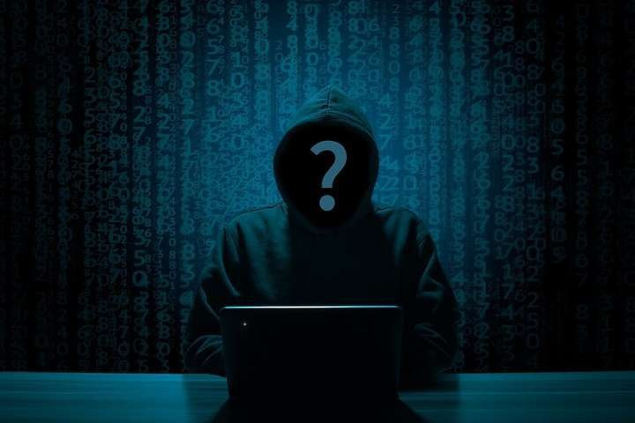
Виклики
Українська модель «Держави у смартфоні», як інформаційної платформи для нової політичної практики притаманної е-демократії, породжує низку викликів:
слабка система захисту (КСЗІ) викликає проблему гарантування кібер-безпеки;
відсутність законодавства та нормативно-правового регулювання створення, реалізації та функціонування «Дії»;
немає чітких гарантій захисту персональних даних

Slide 9
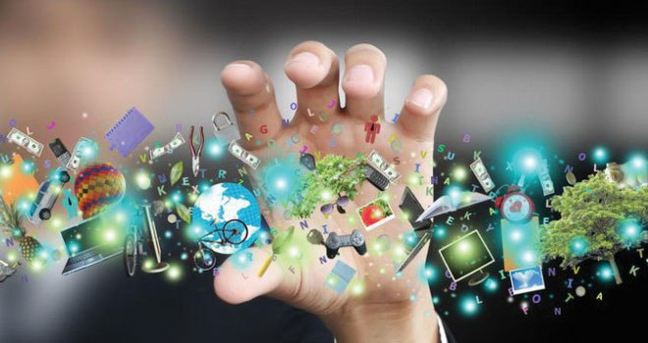
обмеженість доступу окремих територій та громадян до мережі Інтернет ( доступ має лише 60-70% населення України)
відсутність сучасних смартфонів у значної кількості тих громадян, які найбільше потребують доступу до державних послуг (пенсіонери, люди з особливими потребами, особи, які проживають на тимчасово окупованих територіях)
низький рівень комп’ютерної грамотності у значної частки населення
.неготовність державного апарату до нових вимог та завдань

Slide 10
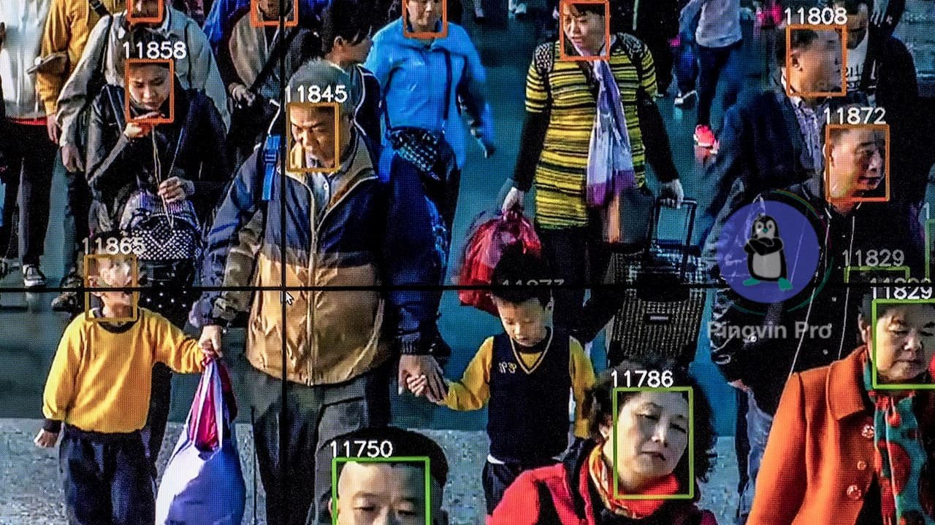
Ризики та загрози
Тотальний контроль держави над громадянами - цифрова диктатура. Яскравий приклад – КНР: система розпізнавання облич «Орлине око»; ідентифікація кожної людини за віком, расою та статтю з її автомобілем, родичами, друзями та навіть з людьми, яких вона зустрічає; система рейтингів ( чим менше балів – тим менше можливостей); жорсткі правила поведінки в Інтернеті та заборона на користування окремими сервісами (GitHub,,«Вікіпедія»);
«Дія» - спосіб зібрати персональні дані українців ( як приклад – Індія, де вже реалізована найбільша у світі система повної ідентифікації людини (UIDAI) для зберігання всіх персональних даних);
корупційні ризики торгівлі персональними даними та використання їх в корисливих економічних чи політичних інтересах окремих осіб або структур;

Slide 11
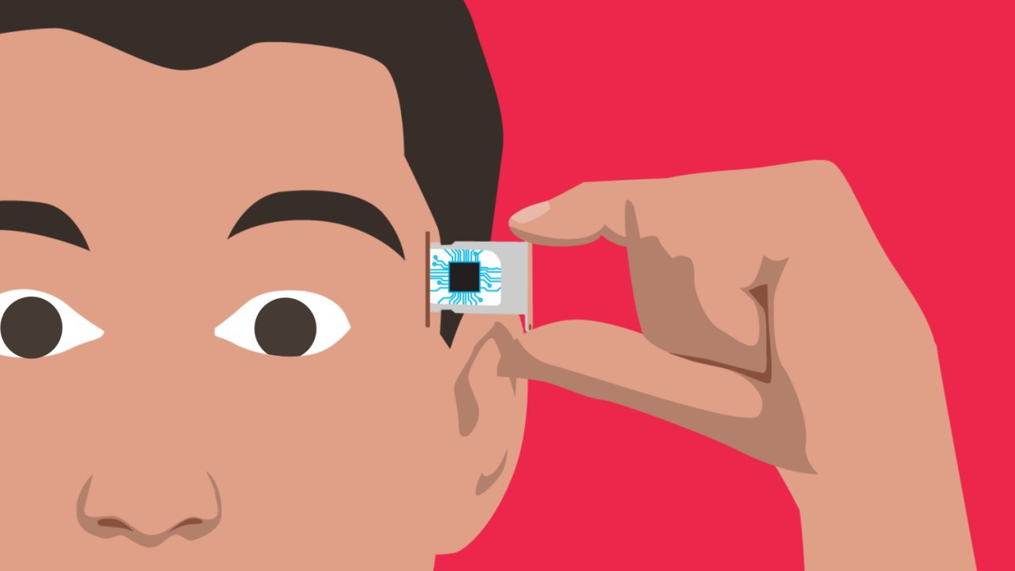
недостатній рівень захисту персональних даних громадян, політиків, комерійних структур та державних установ створюватиме загрози з боку кіберзлочинності
Виникнення умов щодо порушення основоположних прав та свобод людини та громадянина: від шантажу персональними даними, втручання в приватне життя людини до повного її «стирання»
удосконалення корупційних схем за рахунок оцифрування, що пов’язано із проблемами ідентифікації особи у віртуальному світі
розвиток популізму через використання механізмів е-лоббізму, е-петицій, е- кампаній, е-маніпулювання
на глобальному рівні – імперіалізм, колоніалізм, за рахунок різкої диференціації дежав у розвитку технологій

Slide 12
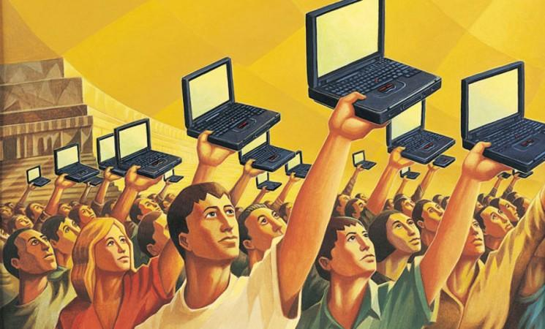
Висновки
Запровадження української моделі «Держави у смартфоні» створює можливості для цифрової трансформації політичної системи, формує технологічну платформу та запроваджує соціальні практики притаманні е-демократії. Це дає можливість прискорити процеси суспільних перетворень, підвищити легітимність інститутів державної влади, розвиватись в річищі загальноцивілізаційних процесів
Загальними викликами для цих процесів стають проблеми цифрової грамотності та інформаційної спроможності значної частки суспільства та державних інституцій. Потребує підвищення рівень політичної активності громадян щодо ухвалення та реалізації управлінських рішень. Протистояння російській агресії на перший план ставить гарантії інформаційної безпеки органів влади, підприємств, комерційних структур та простих громадян України.
Врахування міжнародного досвіду повинно забезпечити створення правової основи та дієвого суспільного контролю з метою запобігання проявам «цифрової диктатури» для обмеження визначальних прав і свобод громадян.
Першочергове завдання держави - створити умови цифрового розвитку суспільства з метою прискорення демократичних перетворень, утвердження європейського та євроатлантичного вибору України.

